Slide 1
CART决策树算法
Notes:
표지
1

Slide 2


CONTENTS
CART介绍
01
02
02
代码
延伸：CCP剪枝
03

Slide 3
CART(Classification and regression tree)，分类回归树
分类树的作用是通过一个对象的特征来预测该对象所属的类别。
CART假设决策树是二叉树，内部结点特征的取值为“是”和“否”，左分支是取值为“是”的分支，右分支是取值为“否”的分支。这样的决策树等价于递归地二分每个特征，将输入空间即特征空间划分为有限个单元，并在这些单元上确定预测的概率分布，也就是在输入给定的条件下输出的条件概率分布。

Slide 4
CART如何选择分裂的属性？
分裂的目的是为了能够让数据变纯，使决策树输出的结果更接近真实值。那么CART是如何评价节点的纯度呢？
分类树CART采用GINI指标衡量节点纯度；

Slide 5
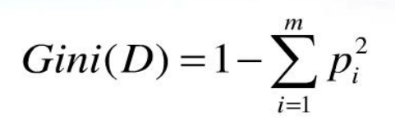
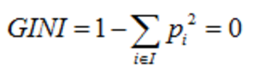
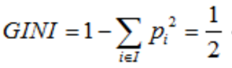
GINI值的计算公式：
其中D是样本集合，m是类别数，pi是D中样本属于Ci类的概率
如何理解节点越不纯，GINI值越大。
以二分类为例，如果节点的所有数据只有一个类别，则
如果两类数量相同，则
01 GINI指标
Notes:
목차형
5

Slide 6
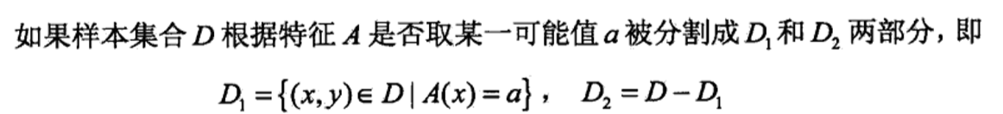
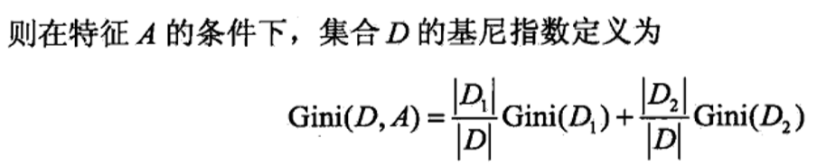
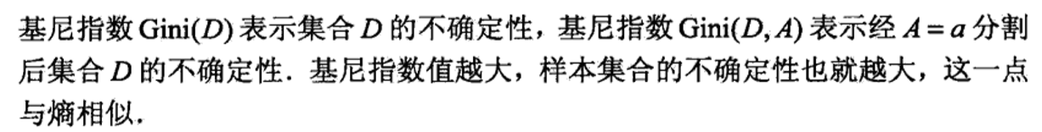
01 GINI指标
Notes:
목차형
6

Slide 7
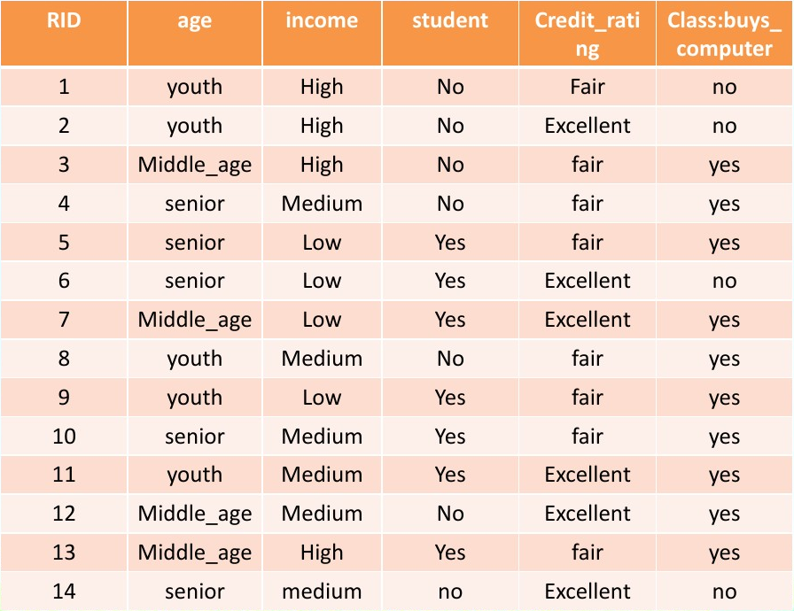

Slide 8
CART如何分裂成一棵二叉树？
为了找出数据集的分裂准则，需要计算每个属性的GINI指标，以属性income为例。
income有三个属性值{high,medium,low},则可能的子集具有8个。不考虑幂集（{ low,medium,high}）和空集（{ }），因为从概念上讲，它不代表任何分裂。因此，基于A的二元划分，存在2^n-2中形成数据集D的两个分区的可能方法。

Slide 9
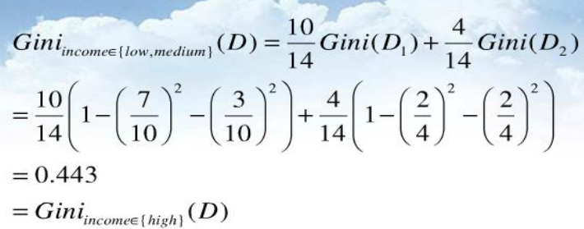
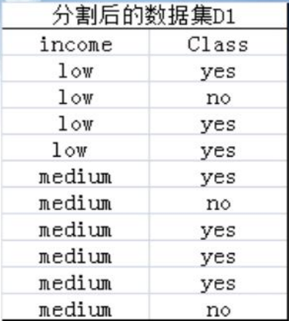
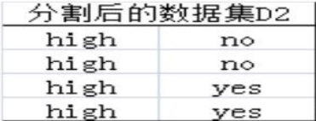
考虑income的子集{low,medium}，数据集D中满足income属于{low,medium}的样本共10个，被分到D1中，其余4个被分到D2中
类似地，其余子集划分的基尼指数值是：0.458（子集{low，high}和{medium}）和0.450（子集{medium，high}和{low}）。
因此，属性income的最好划分在{low，medium}（或{high}）上，因为它是最小化基尼指数。

Slide 10
评估属性age，得到{youth，senior}（或{middle_aged}）为age的最好划分，具有基尼指数0.357；
属性student和credit_rating都是二元的，分别具有基尼指数值0.367和0.429。
属性age和分裂子集{youth，senior}产生最小的基尼指数。二元划分“age属于{youth，senior}”我们把它返回作为分裂准则。从它生长出两个子节点，将训练集依特征分到两个子节点中。这样就完成了第一次划分。
对两个子节点递归进行以上步骤，直到满足停止条件（样本属于同一类，或者没有更多特征了）

Slide 11
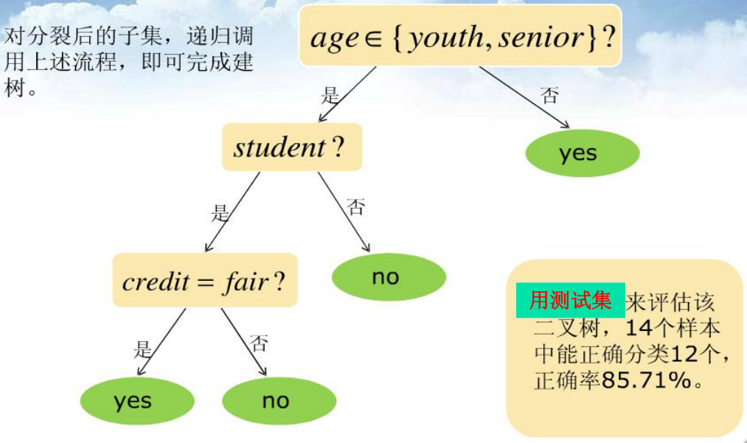

Slide 12
CART决策树停止生长条件
没有属性可以划分
样本属于一个类别
节点中的样本个数小于预定阈值
样本集的基尼指数小于预定值
如何确定叶节点类别
多数表决

Slide 13
决策树为什么要剪枝？
原因是避免决策树过拟合(Overfitting)样本。前面的算法生成的决策树非常详细并且庞大，每个属性都被详细地加以考虑，决策树的树叶节点所覆盖的训练样本都是“纯”的。因此用这个决策树来对训练样本进行分类的话，你会发现对于训练样本而言，这个树表现完好，误差率极低且能够正确得对训练样本集中的样本进行分类。训练样本中的错误数据也会被决策树学习，成为决策树的部分，但是对于测试数据的表现就没有想象的那么好，或者极差，这就是所谓的过拟合(Overfitting)问题。

Slide 14
决策树剪枝方法
预剪枝
预剪枝是根据一些原则及早的停止树增长，如树的深度达到用户所要的深度、节点中样本个数少于用户指定个数、不纯度指标下降的最大幅度小于用户指定的幅度等
后剪枝
·REP, 降低错误率降低剪枝
·PEP，悲观剪枝
·MDL，最短描述长度原则剪枝
·CCP，代价复杂度
没有一种剪枝方法优于其他方法，需要数据支撑

Slide 15
代码演示

Slide 16
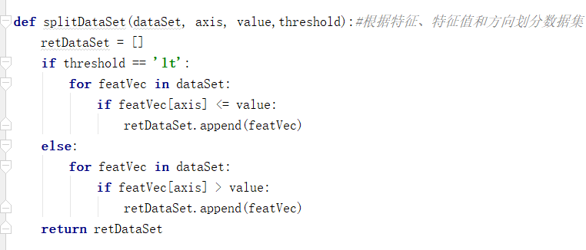
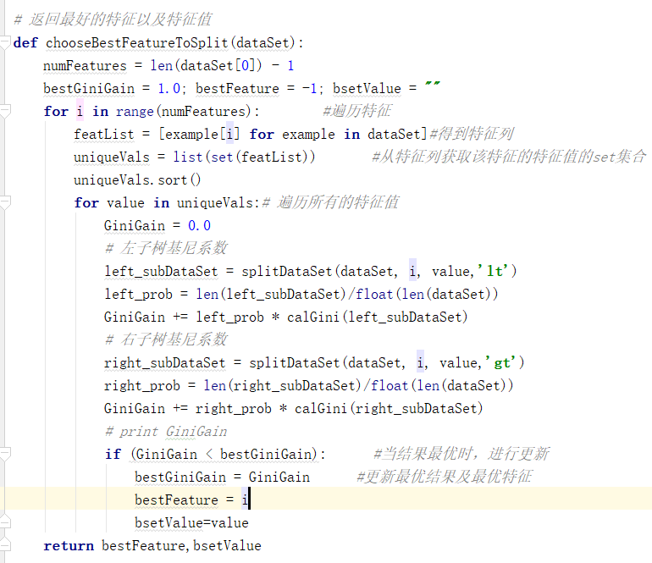
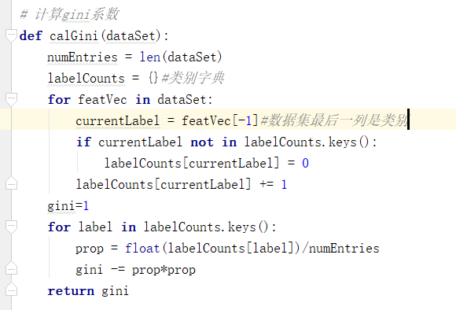
代码

Slide 17
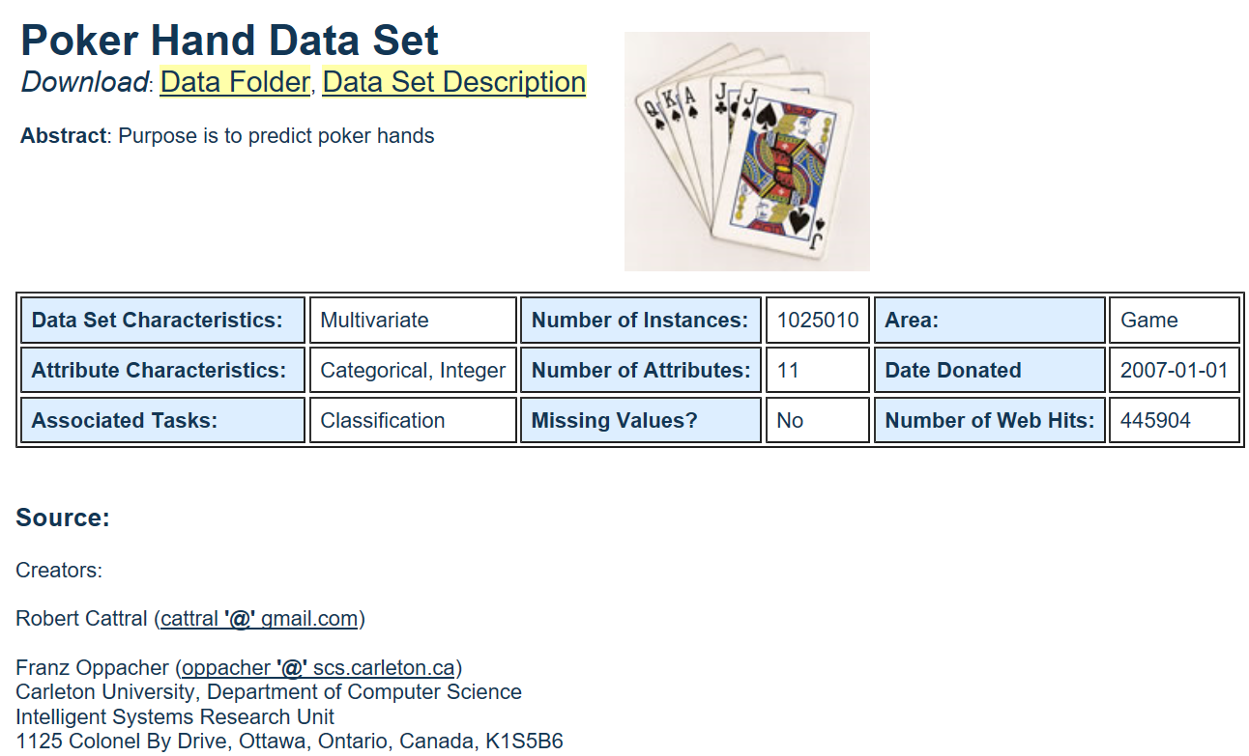
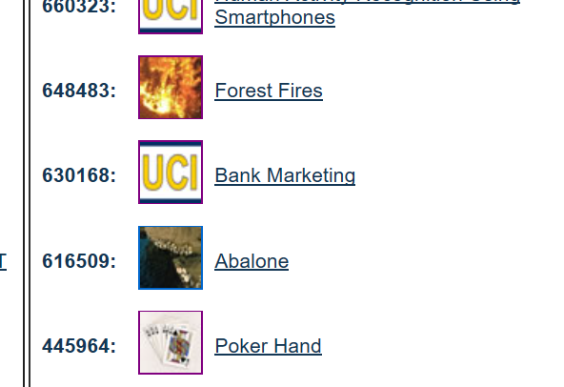
数据集 扑克模式配对组成一手牌

Slide 18
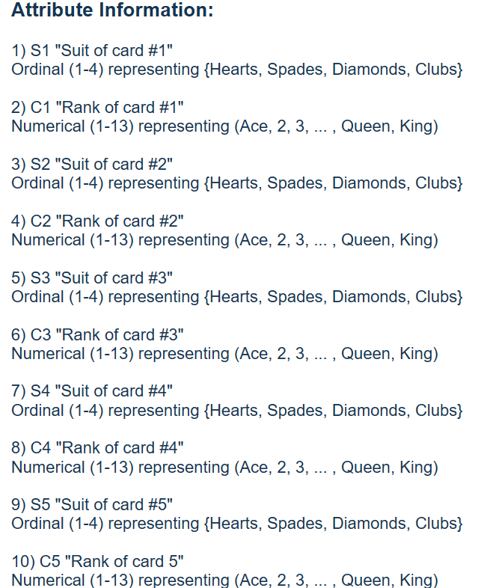
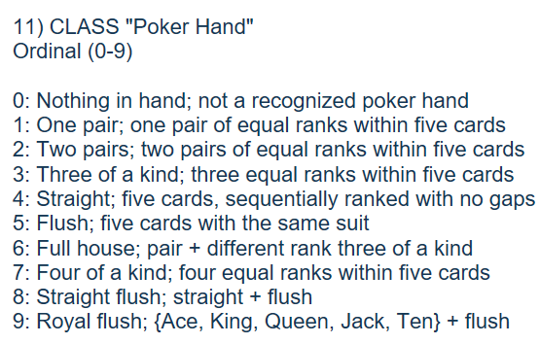

Slide 19
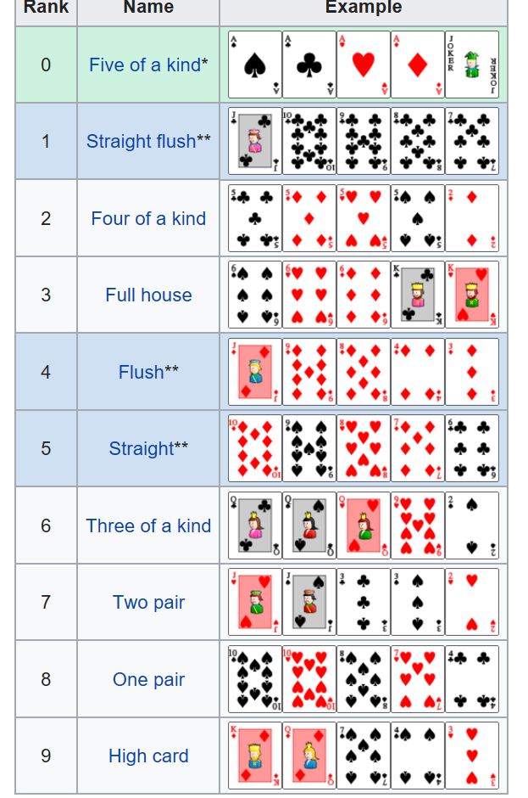

Slide 20
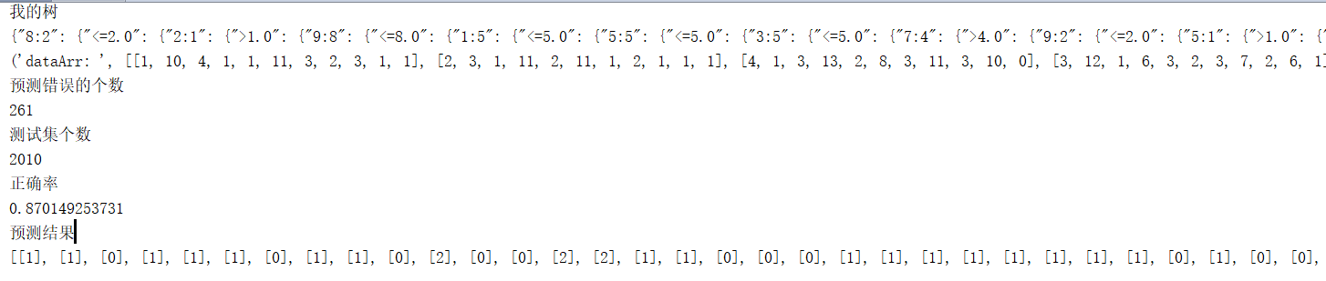
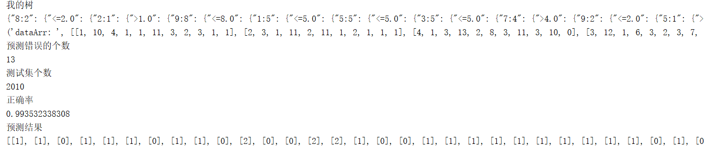
运行结果：
25010条数据中选择23000做训练集，2010条做测试集
限制depth=15（depth=5时只有41%正确率）
depth=23

Slide 21
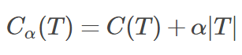
CCP（代价复杂度）剪枝方法
就像CART生成算法使用基尼指数作为判断标准一样，这个算法使用“误差增益值”作为判断标准。
我们希望减少树的大小来防止过拟合，但又担心去掉一些节点后预测的误差会增大，那么如何达到这两个变量之间的平衡则是问题的关键，因此我们用一个变量α来平衡，因此损失函数定义为如下：

Slide 22
CCP（代价复杂度）剪枝方法
T为任意子树，C(T)为预测误差，|T|为子树T的叶子节点个数，α是参数，C(T)衡量训练数据的拟合程度，
|T|衡量树的复杂度（即大小），α权衡拟合程度与树的复杂度。
那么我们如何找到这个合适的α来使拟合程度与复杂度之间达到最好的平衡呢，最好的办法就是，我们将α从0取到正无穷，对于每一个固定的α，我们都可以找到使得Cα(T)最小的最优子树T(α) 。当α很小的时候，T0是这样的最优子树，当α很大的时候，单独一个根节点是这样的最优的子树。

Slide 23
CCP（代价复杂度）剪枝方法
尽管α取值无限多，但是T0的子树是有限个，因此我们可以生成这样一个子树序列
T0>T1>T2>...>Tn
Tn 是最后剩下的那个根节点。（这里的子树生成是根据前一个子树Ti ，剪掉某一个内部节点）然后对这样的子树序列分别用测试集进行交叉验证，找到最优的那个子树作为我们的决策树。

Slide 24
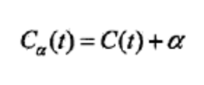
子树序列的形成
具体的，从整体树T0开始剪枝，对T0的任意内部节点t，以t为单节点的损失函数是
以t为根结点的子树Tt的损失函数是
Cα(Tt)=C(Tt)+α|Tt|
当α=0及充分小时，有不等式Cα(Tt)<Cα(Tt)
当α增大时，在某一α有Cα(Tt)=Cα(t)当α再增大时，
Cα(Tt)>Cα(t)
只要α=(C(t)-C(Tt))/(|Tt|-1),Tt与t有相同的损失函数值，而t的结点少，因此t比Tt更可取，对Tt进行剪枝。

Slide 25
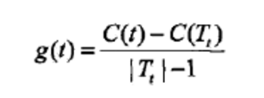
子树序列的形成
为此，对T0中每一内部结点t,计算
表示剪枝后整体损失函数减少的程度，在T0中剪去g(t)最小的Tt，将得到的子树作为T1，同时将最小的g(t)设为a1，T1为区间[a1，a2)的最优子树。如此剪枝下去，直至得到根结点。在这一过程中，不断地增加a的值，产生新的区间。

Slide 26
交叉验证选取最优子树Tα
原始数据（dataset）进行分组，一部分做为训练集来训练模型，另一部分做为测试集来评价模型

Slide 27
1，设k = 0，T = T0
2，设a = +∞
3，自下而上的对各内部节点t计算g(t)，然后令a =min(a, g(t) )
4，自上而下的访问内部节点t，若有g(t) = a，则进行剪枝，并对叶子节点t以多数表决法来决定其类，得到树T。
5，设k = k + 1，ak = a，Tk = T
6，若T不是由根节点单独构成的树，则返回步骤4
7，使用交叉验证法再子树序列T0、T1、…、Tn中选最优子树Ta。

Slide 28
LOGO
INSERT LOGO
T˚H˚A˚N˚K
YOU
Notes:
분산형
28

